Slide 1
By og land
GF 17.3.25
Kommuneplantillæg 8, udvikling af Hundested By og havn
Grøn trepart
Råstoffer og jordforurening

Slide 2
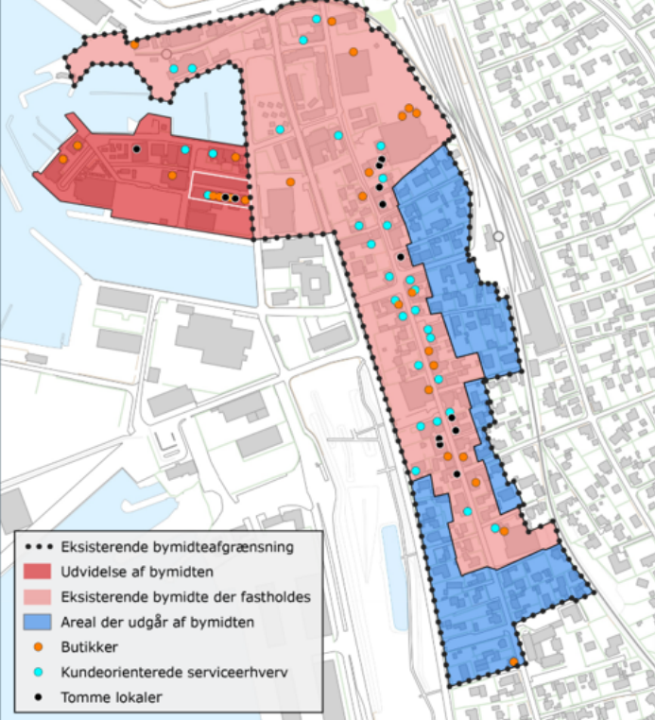
Hvad er de vigtigste forandringer i KP8 (imo)

Slide 3
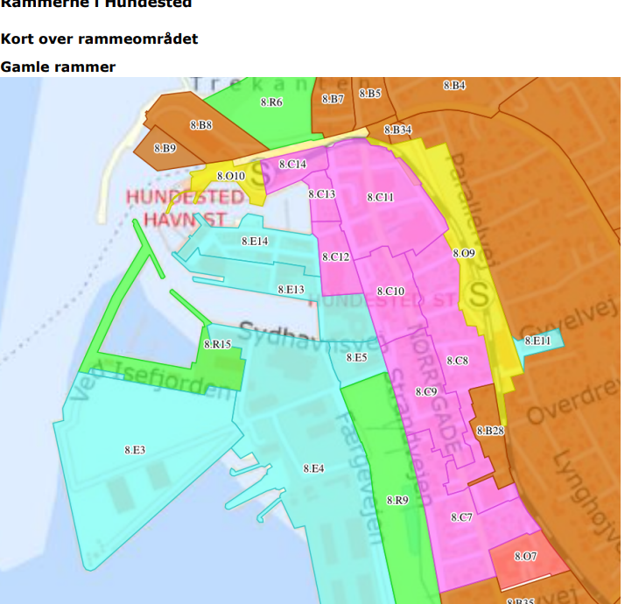

Slide 4
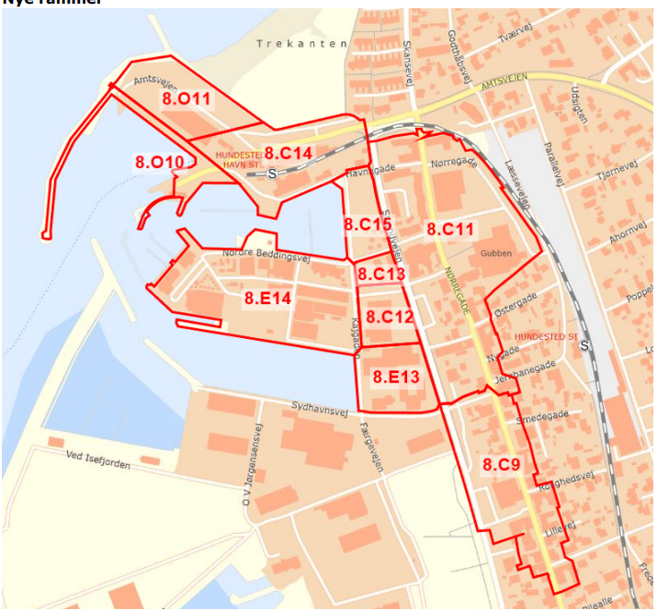

Slide 5
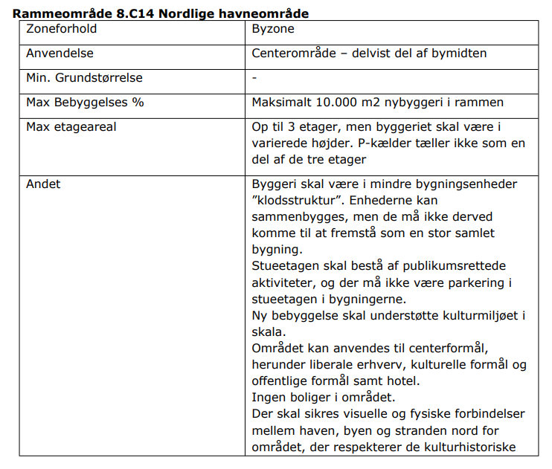
8.c14, området ml havnebassin og stranden (incl p-pladsen foran trekanten)

Slide 6
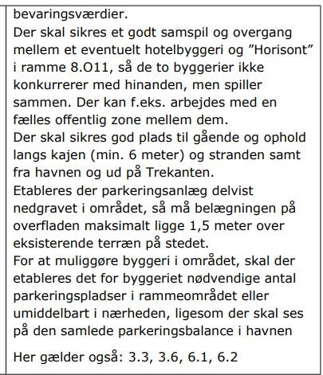
Fortsat..

Slide 7
NOTAT med ændringer ift det politisk vedtagne oplæg som udarbejdet efter god og lang inddragelse..... (3. natur)
"I det videre udviklingsarbejde med projekterne på havnen, har det vist sig ønskeligt at ændre på nogle af de forhold, der lå i oplægget til kommuneplantillægget fra byrådsbeslutningen i december 2023.
Hundested Havns rådgivere har konkretiseret bebyggelsen på markedspladsen og vodbindergrunden, ligesom de har arbejdet med analyser af muligheden for det planlagte strandhotel.
Administrationen er sammen med havnens rådgivere nået frem til nogle ændringer i rammerne 8.C13 og 8.C15, som kan anbefales. Helt konkret ønskes:
For Markedspladsen, ramme 8.C15: - at kunne øge bygningshøjden fra 10 meter til 10,5 meter over terræn ved kajkanten for at kunne opnå en fornuftig udnyttelse af første salen og samtidig fastholde en for havnen karakteristisk tagform og sikre en lettere karakter af bebyggelsen. - at give mulighed for at hele stueetagen (fra 500 m2 til 1.000 m2) kan anvendes til detailhandel.
For vodbindergrunden, ramme 8.C13: - med grundlag i et konkret ønske fra en butik at øge den maksimale butiksstørrelse (for en butik) fra 500 m2 op til 800 m2. - at give mulighed for at hele stueetagen (fra 1.000 m2 til 1.300 m2) kan anvendes til detailhandel. - at øge byggemuligheden til i alt 3.000 m2 mod de fastlagte 2.000 m2. Det vil dels give mere plads til service og detailhandel i stueetagen, men især give mere plads over stueetagen til ferielejligheder drevet i tilknytning til strandhotellet. Strandhotellet vil hermed kunne råde over op til 1.000 m2 i ramme 8.C15 og 1.700 m2 i ramme 8.C13 – i alt 2.700 m2. Dette sammenholdt med op til 10.000 m2 i ramme 8.C14 giver hotellet den ramme, som Hundested Havns feasability studier har vist er bedst for at sikre hotellet ordentligt muligheder. - at gå op i tre etager punktvis, mod de fastlagte to, og 12 meters højde målt i forhold til Strandvejen mod de fastlagte 10 meter. Facaden mod Strandvejen vil dog blive holdt i to etager – og dermed højst 10 meters højde. - Da det ikke længere vurderes aktuelt med et nyt byggeri i stedet for Hundested Hotel og Kro, bør det nordøstlige hjørne af 8.C13 også kunne bebygges for at sikre en god bygningsmæssig sammenhæng og understøtte vejforløbet. Der vil ikke uden et nyt byggeri på krogrunden ikke komme nogen skrå sigtelinje oppe fra Guben/Nørregade at understøtte. "

Slide 8
Den politiske situation PT:
F, Ø, Torben Hedelund, Kirsten Lauritsen og Annette Westh stemte imod, da byggehøjde og byggevolumen væsentligt overstiger byrådsbeslutningen om planen for ”Råt og autentisk Hundested”. De ønsker mindre højde på 1 1/2 plan i område C15 og 2 plan i område C13 og uden hævet parkeringskælder, butiksstørrelser på ikke mere end 500 kvm, kun en etage i Kajgaden, og at der arbejdes videre med en maksimal hotelstørrelse i område C 14 på 4500 kvm.
Jeg synes: ingen p-kældre( siddemur), p-pladser på baneområdet, max 2 etager (kajgaden kun 1), max 500 m2 butikker og kun unika, åben markedsplads “til fri leg”
Input fra 3. natur:
Hundested havn st, (2 overskæringer, gående ledes naturligt ned igennem byen via bred sti, evt el-shuttle til bagage til færgen) –mister “Jullerup færgeby”

Slide 9
GRØNNE TREPARTER, STATUS
ROSKILDE-/ ISEFJORD
ØRESUND
HALSNÆS GRØNNE TREPART

Slide 10
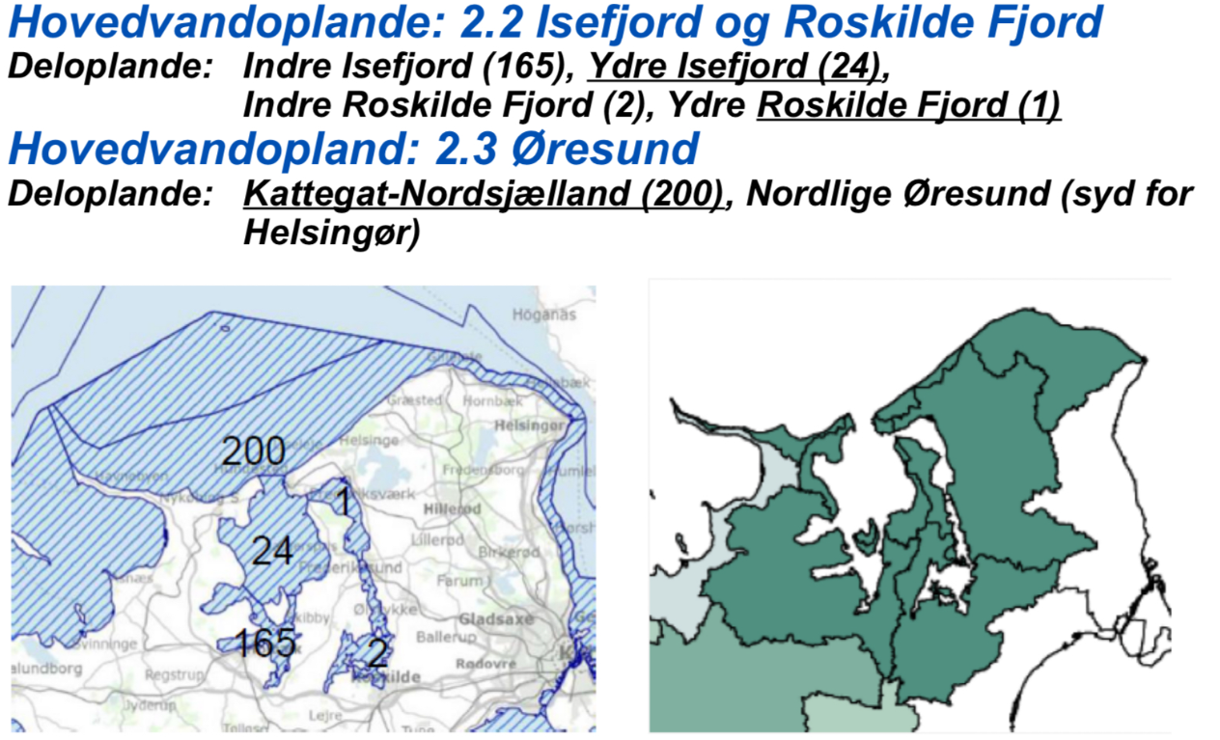
HVAD GÅR OPGAVEN UD PÅ?
140.000 HA LAVBUNDSJORDE, 250.000 HA SKOV
ROSKILDE-/ISEFJORD:
ØRESUND:

Slide 11
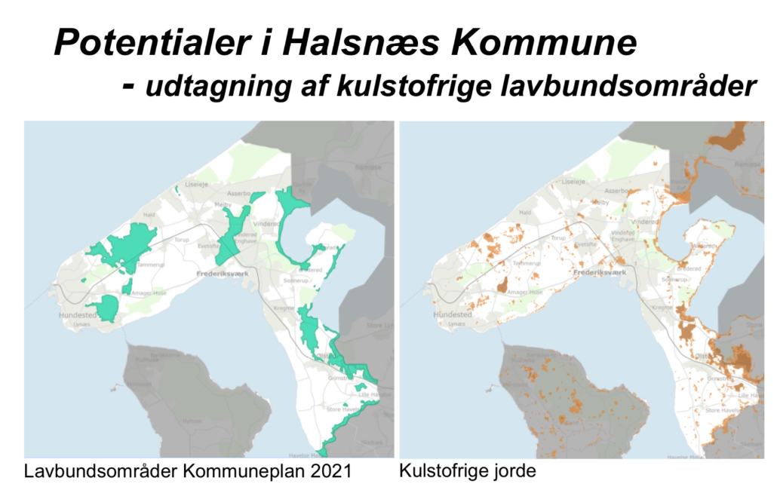
HVOR HAR hALSÆS NOGET AT BYDE IND MED?

Slide 12
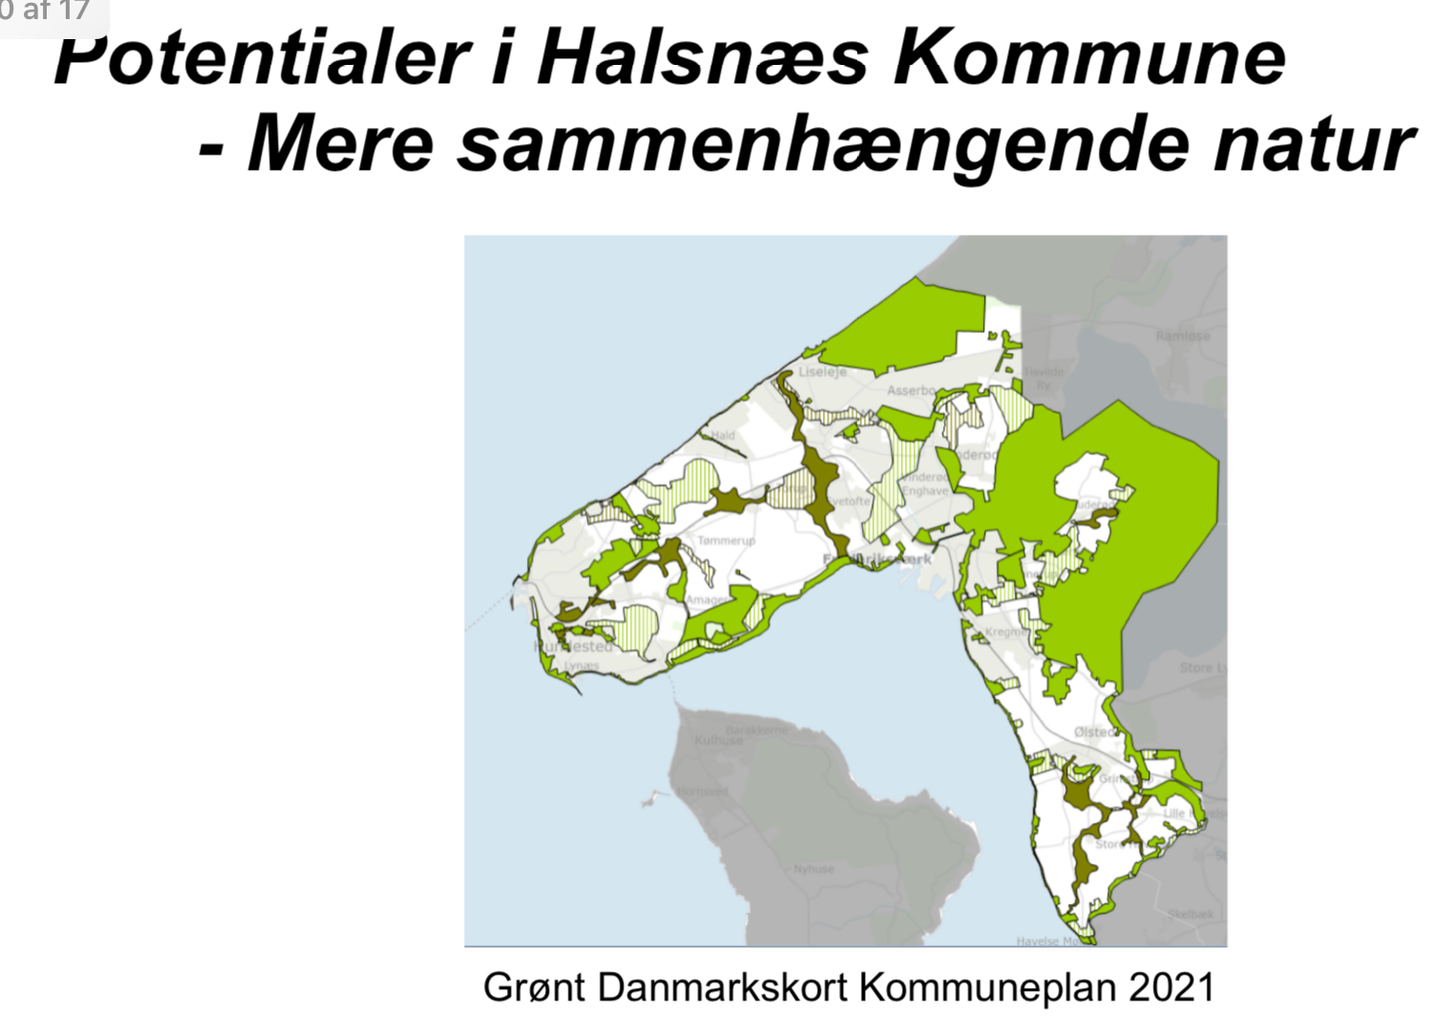
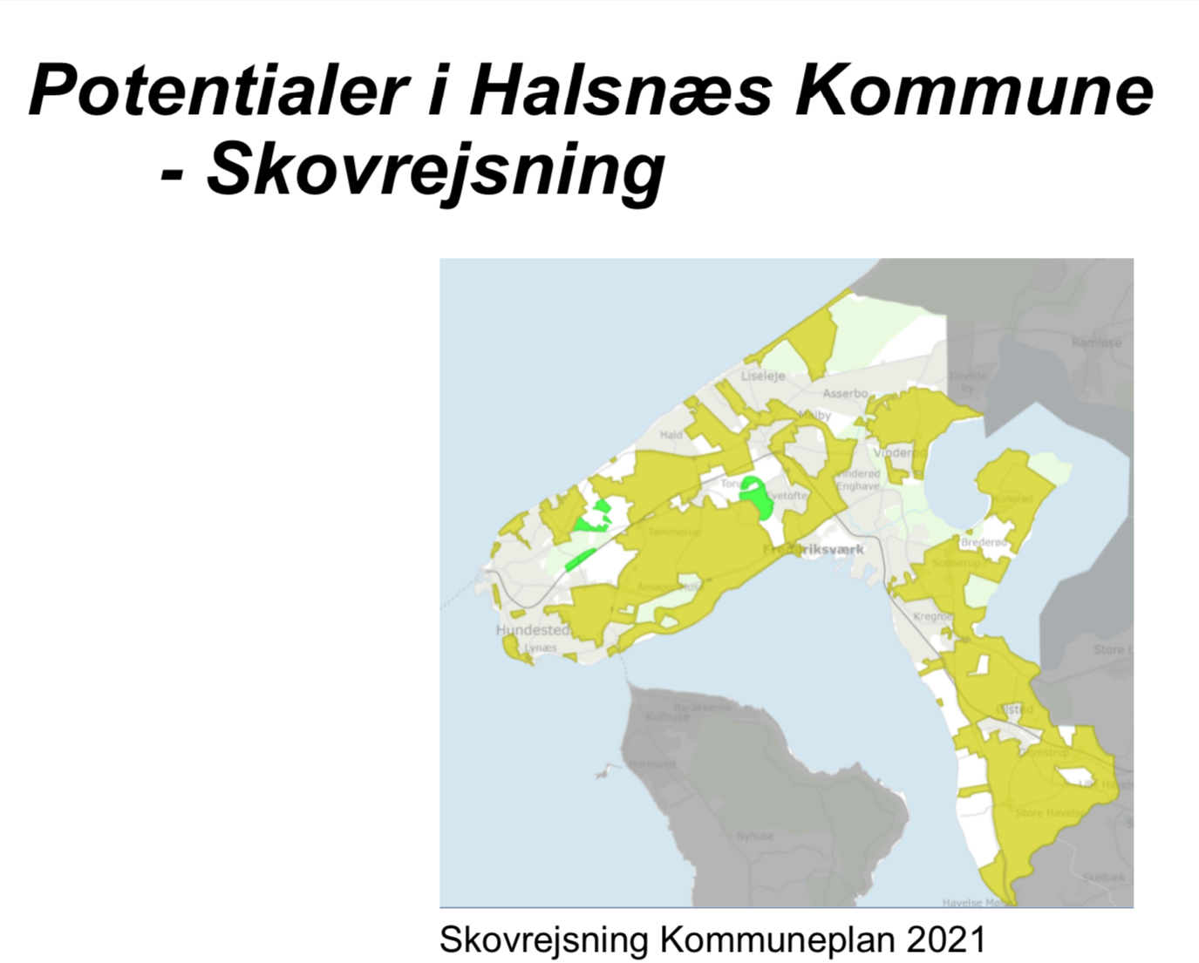
HVORDAN ER VORES PLANGRUNDLAG TIL AT IMØDEKOMME GTP?

Slide 13
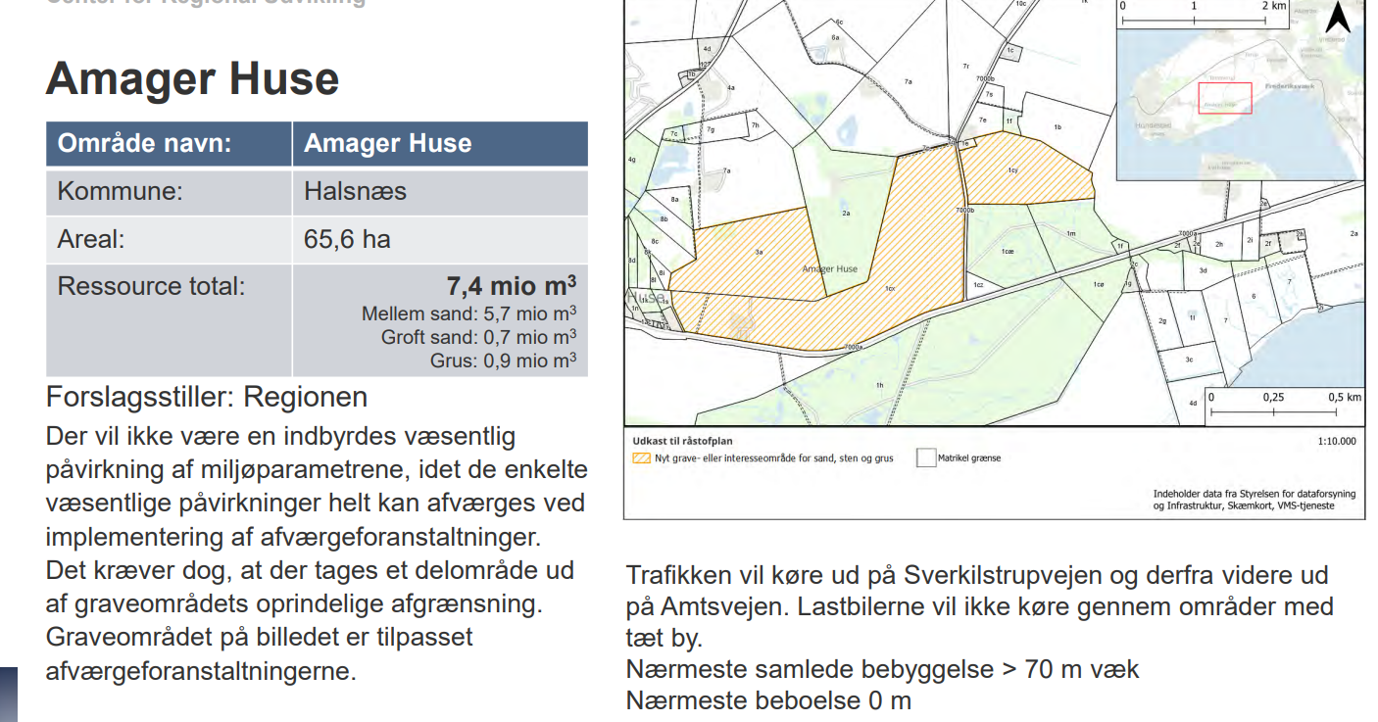
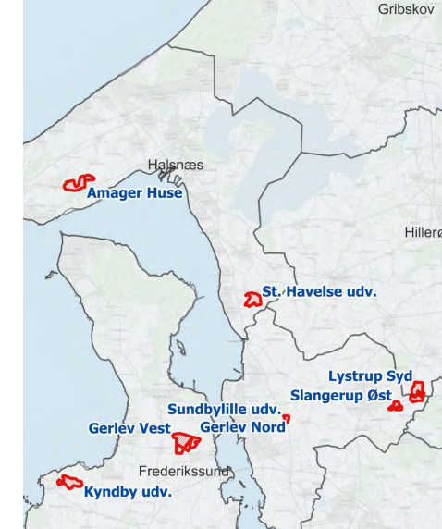
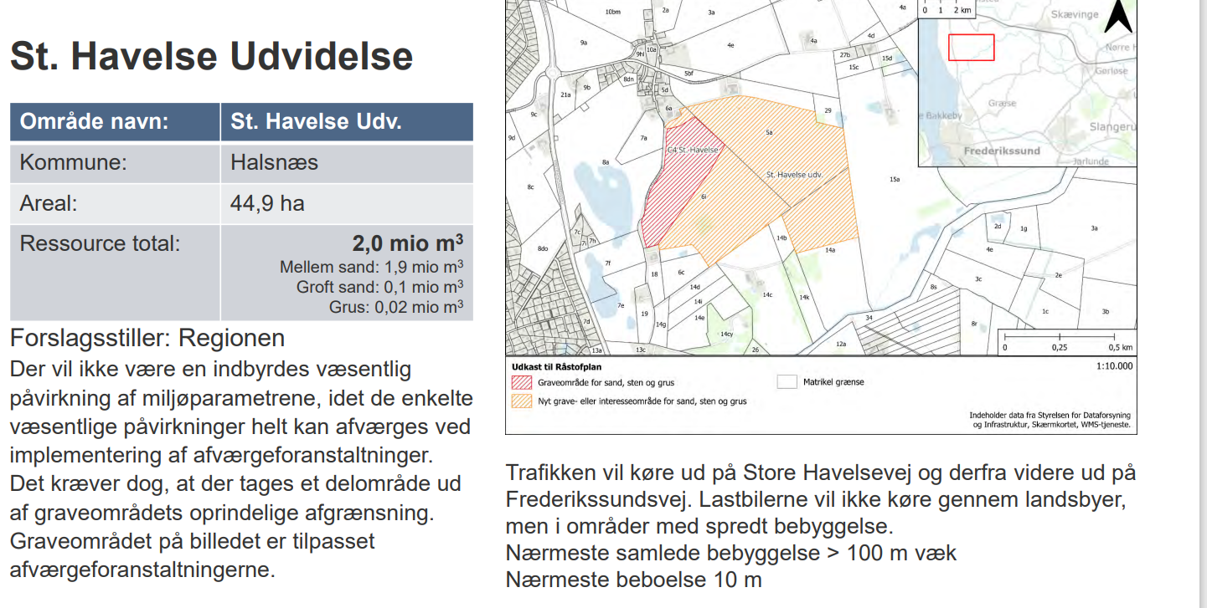
KORT FRA REGIONEN:
RÅSTOFPLAN:

Slide 14
JORDFORURENING, STÅLVALSEVÆRKERNE
MEMBRAN FRYGTES UTÆT
PFAS I GRUNDVAND
UNDERSØGELSER FORVENTES AFSLUTTET TIL EFTERÅRET
Div links/ læs mere:
KP8: Byrådet - Byrådssalen
Grøn trepart: Grønt Råd - Skoven
Råstofplan, oversigt: 1.pdf
Grønt råd

